Slide 1
Chương 8: Mã hóa dữ liệu
8.1. Tổng quan về mã hóa dữ liệu
8.2. Dữ liệu tương tự - tín hiệu tương tự
8.3. Dữ liệu tương tự - tín hiệu số
8.4. Dữ liệu số - tín hiệu tương tự
8.5. Dữ liệu số - tín hiệu số

Slide 2
8.1. Tổng quan
Chức năng của máy phát và máy thu là phối hợp dữ liệu với đường truyền:
Máy phát chuyển dữ liệu thành tín hiệu phù hợp với môi trường lan truyền.
Máy thu phát hiện tín hiệu bởi cấu trúc thu tối ưu và chuyển ngược tín hiệu thu được thành dữ liệu. Phần cấu trúc thu tối ưu đã xét trong chương trước.
Phối hợp dữ liệu với đường truyền có thể là phối hợp vật lý:
Phối hợp về dạng năng lượng chứa thông tin với bản chất vật lý môi trường lan truyền do các bộ chuyển đổi năng lượng (Transducer) thực hiện. Ví dụ ăng ten chuyển tín hiệu điện thành sóng điện từ. Phối hợp này được xét trong các môn liên quan vật lý.

Slide 3
8.1. Tổng quan
Phối hợp dữ liệu với đường truyền có thể là phối hợp loại dữ liệu với loại đường truyền (là phối hợp cần xem xét ở đây).
Dữ liệu có hai loại: tương tự, số
Đường truyền có hai loại: tương tự, số
Chuyển dữ liệu cùng dạng với tín hiệu phù hợp với môi trường lan truyền.
Có 4 phối hợp: Dữ liệu tương tự - tín hiệu tương tự; Dữ liệu tương tự - tín hiệu số; Dữ liệu số - tín hiệu tương tự; Dữ liệu số - tín hiệu số

Slide 4
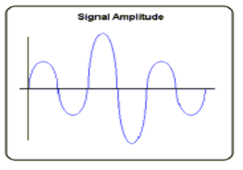
8.1.1. Dữ liệu/ Tín hiệu tương tự
Tín hiệu (hay dữ liệu) là những dạng vật chất biến thiên liên tục có chứa thông tin. Biểu diễn theo thời gian của nó là 1 hàm liên tục. Các đặc tính cơ bản của nó là biên độ (Amplitude), tần số (Frequency), pha (Phase).
Biên độ là độ mạnh của tín hiệu. Biên độ tức thời là độ lệch tức thời khỏi giá trị trung bình của tín hiệu tại một thời điểm. Biên độ (biên độ lớn nhất) là độ lệch cực đại của tín hiệu khỏi trị trung bình của nó.
Biên độ được đo bằng các đại lượng đo độ lớn của đại lượng vật lý như Volts, hoặc đo bằng đại lượng tương đối dB (DeciBell) A(dB) = 10 lg(A). Đại lượng biên độ thường ký hiệu là A.

Slide 5
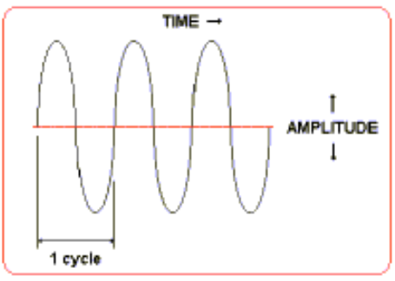
8.1.1. Dữ liệu/ tín hiệu tương tự
Tần số của tín hiệu là số lần lặp lại (hay tốc độ thay đổi) của tín hiệu trong 1 đơn vị thời gian. Thời gian để tín hiệu hoàn thành một chu trình từ điểm bắt đầu lại quay lại chính điểm bắt đầu đó gọi là chu kỳ của tín hiệu.
Tần số của tín hiệu thường ký hiệu là F và chu kỳ là T. Đơn vị đo tần số thường là Hertz (Hz), đơn vị chu kỳ là giây (Second).

Slide 6
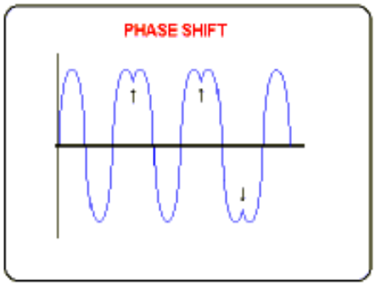
8.1.1.Dữ liệu/tín hiệu tương tự
Pha của tín hiệu là sự dịch chuyển thời điểm đầu của tín hiệu so với thời điểm nó được xem là bắt đầu xuất hiện trong 1 điều kiện cụ thể. ví dụ tín hiệu sin(wt) có giá trị tại thời điểm 0 (thời điểm đầu) của nó sin(0) = 0, Khi nó bắt đầu xuất hiện ở thời điểm t0 khác 0, giá trị đầu của nó sẽ là sin(wt0) khác không. wt0 là pha của tín hiệu sin này
Đơn vị đo của pha là độ (Degree)
Cấu trúc phổ là biên độ của các thành phần tần số có trong phổ tín hiệu

Slide 7
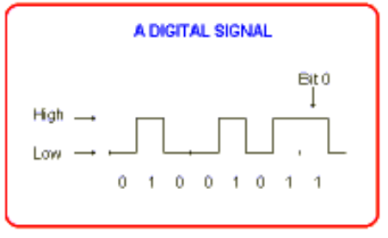
8.1.2. Dữ liệu/ Tín hiệu số
Tín hiệu số (hay dữ liệu số) là dạng vật chất lấy một giá trị xác định trong một khoảng thời gian gọi là chu kỳ của tín hiệu và chỉ lấy giá trị trong một tập giá trị xác định. Đoạn tín hiệu trong một chu kỳ tín hiệu gọi là 1 tín hiệu.
Tín hiệu số nhị phân chỉ lấy hai giá trị là trạng thái ON hoặc OFF hay hai mức cao (High), thấp (Low) và thường mã hóa là 0 hay 1.

Slide 8
8.1.2. Dữ liệu/ Tín hiệu số
Các đặc trưng cơ bản của tín hiệu số là biên độ A, chu kỳ Ts (Tb), và tần số F.
Biên độ là độ lệch của mỗi mức so với mức trung bình
Chu kỳ là khoảng thời gian ngắn nhất giữa hai lần chuyển mức (khoảng thời gian tín hiệu giữ một mức). Đoạn tín hiệu trong mỗi chu kỳ gọi là 1 tín hiệu.
Tần số là số tín hiệu (hay số chu kỳ tín hiệu) trong một đơn vị thời gian
Tín hiệu số có thể xem là tổng của nhiều tín hiệu điều hòa có các tần số f + 3f + 5f + .. Ở đây f là tần số tần số cơ bản (thường bằng nửa tần số tín hiệu) và tồn tại các hài bậc lẻ. Khoảng 95% năng lượng của tín hiệu tập trung ở 3 hài đầu (f + 3f + 5f). Vì vậy có thể coi dải tần số của tín hiệu số (dải phổ) là gồm 3 hài đầu)

Slide 9
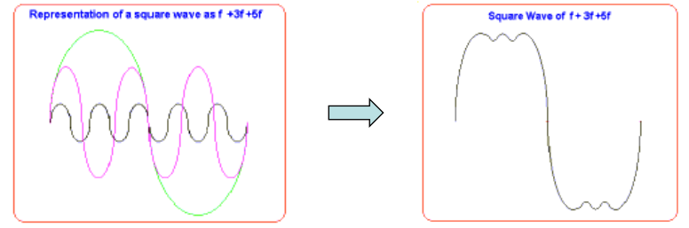
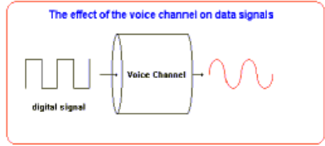
8.1.2. Dữ liệu/ Tín hiệu số
Để truyền tín hiệu số, kênh truyền phải có dải thông đử rộng để truyền được tần số cơ bản và các hài 3f, 5f của nó.
Ví dụ truyền tín hiệu số nhị phân có tốc độ bít 2400 bit/s (tần số cơ bản 1200 Hz) qua kênh thoại:

Slide 10
8.2. Mã hóa dữ liệu trong trường hợp Dữ liệu số - Tín hiệu số
Trong trường hợp này, mỗi dữ liệu nhị phân (thông thường) được mã hóa thành một xung rời rạc (điện áp), mỗi xung là một tín hiệu và đường truyền là đường truyền số.
Mã hóa dữ liệu trong trường hợp này còn được gọi là mã hóa đường truyền. Các mã này được dùng trong phương thức truyền dữ liệu băng tần cơ sở (Baseband Transmission). Tín hiệu loại này còn gọi tín hiệu băng tần cơ sở. Các tín hiệu được tạo ra để truyền qua đường truyền số và thỏa mãn các tiêu chí về :
Khả năng miễn nhiễm với nhiễu của tín hiệu
Khả năng đồng bộ của tín hiệu
Chống được hiện tượng mất thành phần một chiều khi truyền.
Phổ của tín hiệu
Chi phí thực hiện máy phát và máy thu sử dụng tín hiệu

Slide 11
8.2. Dữ liệu số - Tín hiệu số
Có 4 loại tín hiệu băng tần cơ sở thường được xem xét trong các tài liệu về truyền thông số là mã NRZ (NRZ – L), mã NZ (NZ – L), mã Biphase (Biphase – L) và mã Miller (Miller – L)
Mã không có chữ L (Level) ở cuối là mã sử dụng mức điện áp 0 cho một giá trị nhị phân và một mức điện áp khác 0 cho giá trị còn lại.
Mã có chữ cuối L (Level) là mã sử dụng hai mức điện áp ngược nhau cho hai giá trị nhị phân 0 hoặc 1.

Slide 12
8.2. Dữ liệu số - Tín hiệu số
Khả năng miễn nhiễm với nhiễu của tín hiệu thể hiện ở khả năng cho quãng cách giữa các tín hiệu lớn để tăng hiệu năng của máy thu tối ưu
Khả năng đồng bộ của tín hiệu là khả năng thông tin về xung nhịp truyền/ nhận cho mỗi tín hiệu được lồng vào trong tín hiệu. Máy thu sẽ tách thông tin nhịp ra để đồng bộ nhịp nhận của nó cho trùng với nhịp phát
Hầu hết các đường truyền (chứa các bộ khuyêch đại điện tử) không cho qua thành phần 1 chiều làm cho các xụng mất thành phần 1 chiều. Các mã làm cho thành phần 1 chiều của nó bằng 0 sẽ chống được việc mất thành phần 1 chiều.

Slide 13
8.2. Dữ liệu số - Tín hiệu số
Dải thông của đường truyền phải chứa được dải phổ của tín hiệu mới không bị mất thông tin → dải phổ của tín hiệu càn nhỏ càng tốt
Chi phí triển khai máy thu và máy phát trong phần liên quan đến mã tương ứng với thuật toán mã hóa và giải mã.
Có 4 loại tín hiệu băng tần cơ sở thường được xem xét trong các tài liệu về truyền thông số là mã NRZ (NRZ – L), mã NZ (NZ – L), mã Biphase (Biphase – L) và mã Miller (Miller – L)
Mã không có chữ L (Level) ở cuối là mã sử dụng mức điện áp 0 cho một giá trị nhị phân và một mức điện áp khác 0 cho giá trị còn lại.
Mã có chữ L ở cuối (Level) là mã sử dụng hai mức điện áp ngược nhau cho hai giá trị nhị phân 0 hoặc 1.

Slide 14
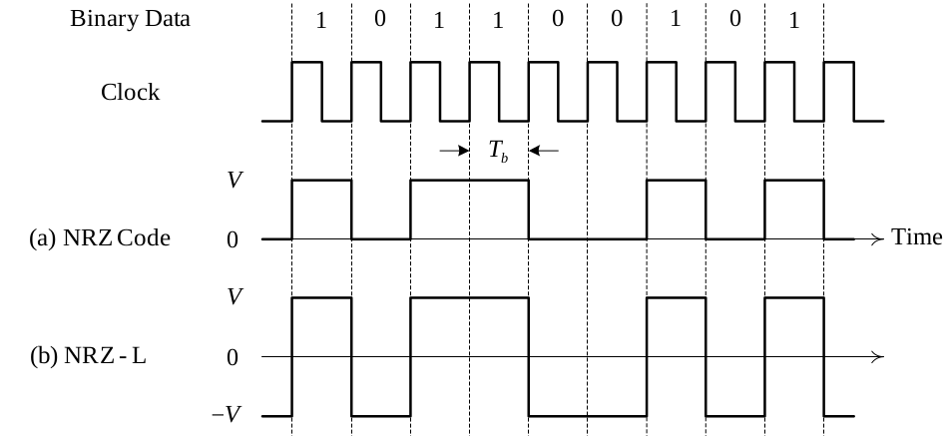
8.2.1. Tín hiệu NRZ (Non Return to Zero)
Tín hiệu NRZ của bít có giá trị bằng 1 (bit 1) ở mức cao V, tín hiệu của bít có giá trị bằng 0 (bit 0) ở mức 0 (với logic dương). Với NRZ-L, thì tín hiệu của bit 1 và bít 0 lấy hai mức V và -V nên không có thành phần 1 chiều. Ví dụ tín hiệu cho chuỗi bít 010011010 như sau:

Slide 15
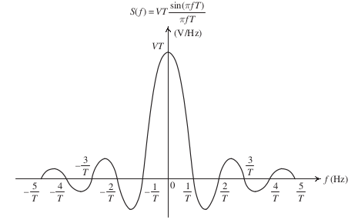
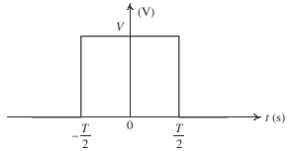
8.2.1. Tín hiệu NRZ
TÍn hiệu NRZ/ NRZ-L có thuật toán tạo và giải mã rất đơn giản.
Tín hiệu NRZ/ NRZ-L đảm bảo đồng bộ xung nhip với chuỗi bít 010101..
Phổ của NRZ? NRZ-L là một xung dirac nằm tại vị trí tần số trung tâm và hàm phổ của xung chữ nhật có độ rộng là Tb. P là xác suất xuất hiện bít 1.

Slide 16
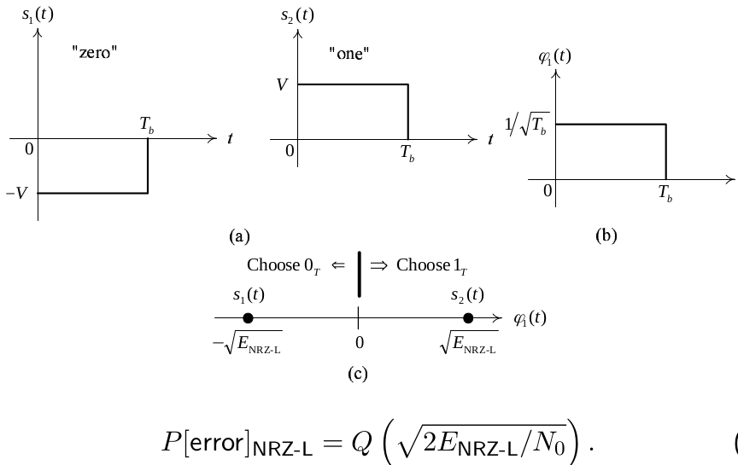
8.2.1. Tín hiệu NRZ
Tín hiệu NRZ có thành phần 1 chiều bằng V/2 khi xác suất xuất hiên bit 1 và bit 0 bằng nhau. Tín hiệu NRZ có thành phần 1 chiều bằng 0
Hiệu năng của máy thu với tín hiệu NRZ:

Slide 17
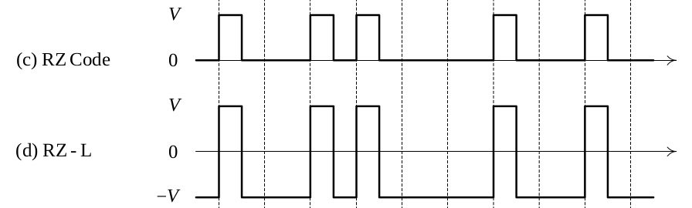
8.2.2. Tín hiệu RZ(Return to Zero)
Tín hiệu RZ chỉ khác tín hiệu NRZ là tín hiệu của bit 1 chỉ ở mức cao V trong nửa chu kỳ Tb đầu, nửa chu kỳ sau nó về giá trị 0. Với tín hiệu RZ-L thì tins hiệu của bít 1 nửa chu kỳ đầu ở V nhửa chu kỳ sau về 0, tín hiệu của bít 0 nằm ở mức -V (có phiên bản tín hiệu của bit 0 ở -V trong nủa chu kỳ Tb đầu và nửa sau về 0)
1 0 1 1 0 0 1 0 1

Slide 18
8.2.2 Tín hiệu RZ
Thuật toán tạo RZ là đơn giản.
Tín hiệu RZ luôn có chuyển mức tín hiệu với bít 1 để đồng bộ và với phiên bản cả tín hiệu của bít 0 cũng chuyển về 0 ở giữa chu kỳ thì nó cho phép đồng bộ từng bít.
Phổ của tín hiệu RZ rộng hơn của NRZ vì xung RZ hẹp hơn
Tín hiệu RZ-L với phiên bản tín hiệu bit 0 cũng trở về 0 sẽ có thành phần 1 chiều bằng 0.

Slide 19
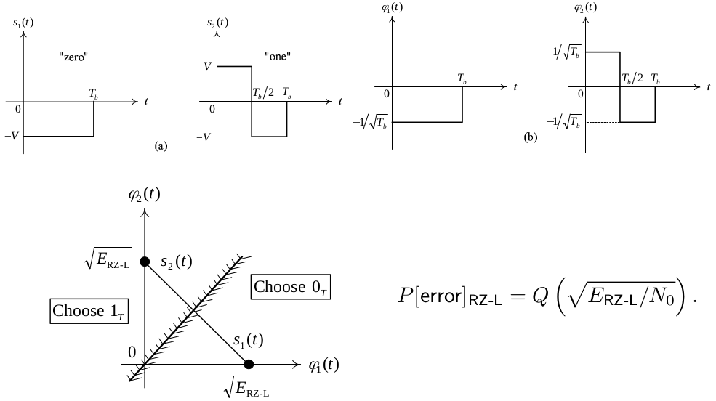
8.2.2. Tín hiệu RZ
Hiệu năng thu của máy thu với tín hiệu RZ-L. Với phiên bản tín hiệu của bit 0 cũng trở về 0 thì hai tín hiệu ngược pha nhau, hiệu năng thu của RZ-L và NRZ-L là bằng nhau.

Slide 20
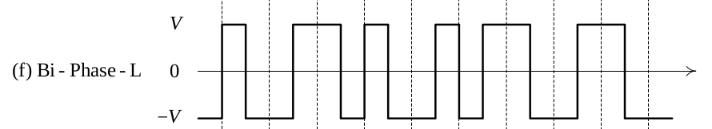
8.2.3. Tín hiệu Bi-phase hay Manchester code
Tín hiệu Bi-phase được tạo ra theo luật sau: Tín hiệu của mỗi bit là một chuyển mức tín hiệu nằm ở giữa chu kỳ tín hiệu Tb. Chuyển của bít 0 ngược với chuyển của bit 1. Nếu qui định chuyển mức của bit 0 là từ mức thấp lên mức cao thì chuyển mức của bít 1 là từ cao xuống thấp. Tín hiệu Bi-phase có mức cao là V, mức thấp là 0. Tín hiệu Bi-phase-L có mức cao là V và mức thấp là -V để thành phần 1 chiều của tín hiệu bằng 0.
Để đảm bảo tính liên tục của tín hiệu, trong các khoảng thời gian ngoài điểm chuyển thì tín hiệu giũ ở mức trước và đầu của tín hiệu thứ hai của hai bit 0 hay 2 bít 1 liên tiếp sẽ có một chuyển mức phụ.
1 0 1 1 0 0 1 0 1

Slide 21
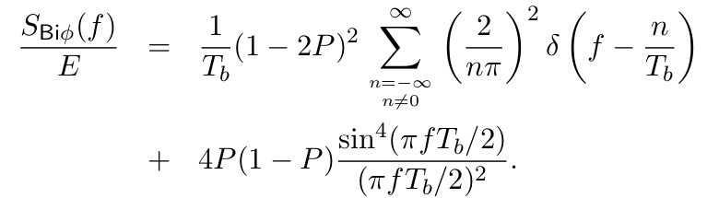
8.2.2. Mã Bi-phase
Mã Bi-phase có chuyển mức tín hiệu cho mọi bit nên khả năng đồng bộ tốt.
Thuật toán tạo tín hiệu phức tập hơn RZ và NRZ
Phổ của Bi-phase rông hơn:

Slide 22
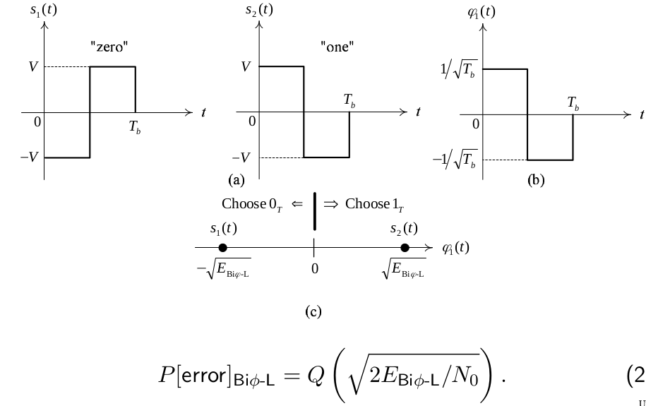
8.2.3. Mã Bi-phase
Hiệu năng của máy thu với tín hiệu Bi-phase

Slide 23
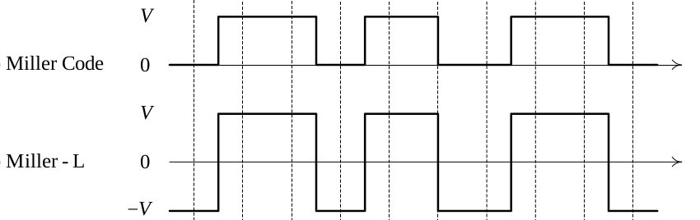
8.2.4. Mã Miller
Tín hiệu của mã Miller, hay còn gọi là mã có trễ, bit 1 được mã hóa bằng chuyển mức tín hiệu ở giữa chu kỳ bit; bit 0 giữ nguyên mức trước nếu bit trước bít 0 này là bít 1 và chuyển mức tín hiệu ở đầu chu kỳ bít nếu bít trước bít này là bit 0. Mức cao của Miller là V và mức thấp là 0
Tín hiêu Miller-L có mức cao là V và mức thấp là -V nên thành phần 1 chiều xấp xỉ 0
1 0 1 1 0 0 1 0 1

Slide 24
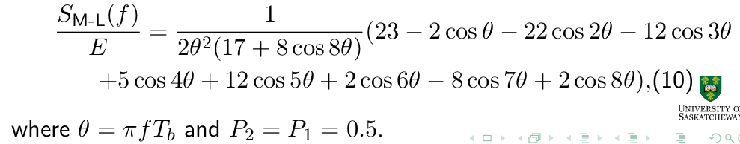
8.2.4. Mã Miller
Miller cho khả năng đồng bộ với bít 1 và các bít 0 liên tiếp
Thuật toán tạo mã Miller khá phức tạp
Phổ của tín hiệu Miller

Slide 25
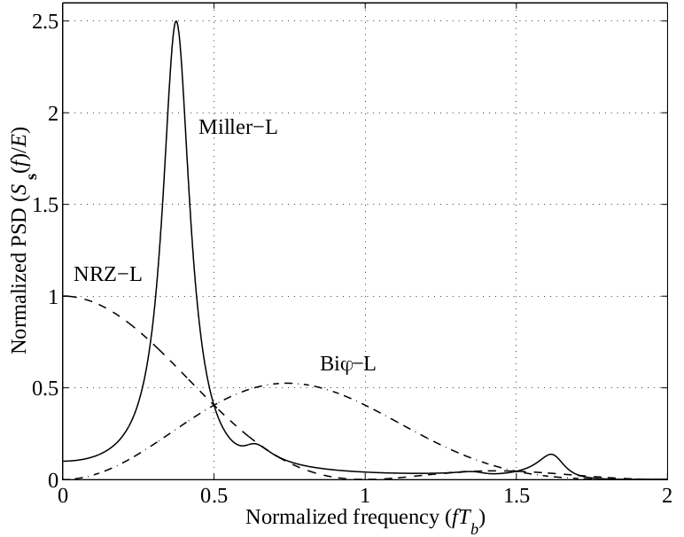
8.2.4. Mã Miller
So sánh phổ:

Slide 26
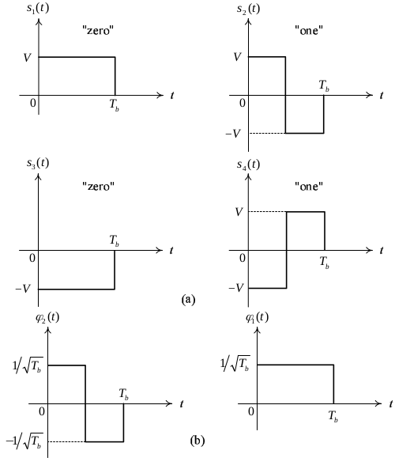
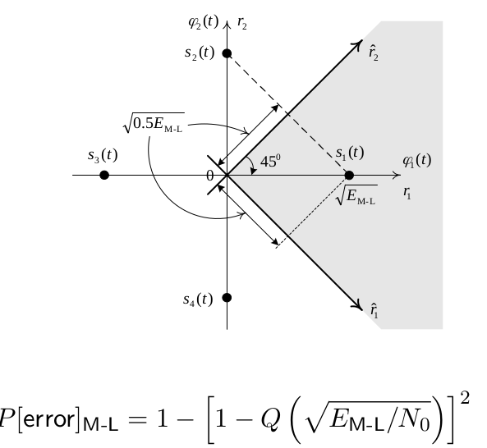
8.2.4. Mã Miller
Hiệu năng của cấu trúc thu với tín hiệu Miller

Slide 27
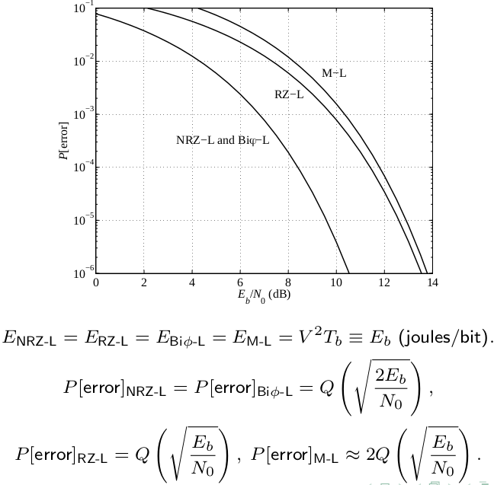
8.2. So sánh Hiệu năng của máy thu
.

Slide 28
8.3. Mã hóa dữ liệu Dữ liệu tương tự - Tín hiệu tương tự
Đây là trường hợp truyền dữ liệu tương tự trên đường truyền tương tự. Việc truyền tương tự là nhận tín hiệu tương tự vào và truyền qua môi trường với các bộ khuếch đại để đảm bảo mức tín hiệu đến máy thu. Vấn đề phối hợp (mã hóa) chỉ được đặt ra khi tính chất của dữ liệu và môi trường không phù hợp nhau, thường là khác nhau về vùng tần số. Mã hóa dữ liệu trong trường hợp này được sử dụng trong dồn kênh tần số.
Các kỹ thuật mã hóa dữ liệu trong trường hợp này là gắn dữ liệu vào tham số của vật mang điều hòa C(t) = A sin(2Pi.f.t + Phi). Ba tham số có thể bị thay đổi (bị điều chế) theo dữ liệu là biên độ, tần số và pha nên có 3 phương pháp mã hóa trong trường hợp này là điều chế biên độ (Amplitude Modulating), điều chế tần số (Frequency Modulating), điều chế pha (Phase Modulating)

Slide 29
8.3.1. Điều chế biên độ
Ký hiệu dữ liệu là x(t), tín hiệu sau điều chế biên độ (giả sử biên độ vật mang là 1):
0<na<1 là chỉ số điều chế
Điều chế biên độ là điều chế đơn giản niênhất và nó sẽ chuyển phổ dữ liệu lên nằm đối xứng hai bên tần số vật mang fc.
Điều biên có phổ là phổ của vật mang và hai dải biên đối xứng ở hai bên tần số vật mang nên nó bị lãng phí năng lượng để truyền thành phần vật mang và thêm một bên dải biên thừa → điều chế đơn biên (Single Side Band) là kỹ thuật điều biên dùng hai bộ điều biên với vật mang ngược pha rồi công lại để loại thành phần vật mang và một dải biên.
Tín hiệu điều biên có mọi giá trị biên độ ở mọi thời điểm đều tương ứng với một dữ liệu nên độ chống nhiễu thấp.

Slide 30
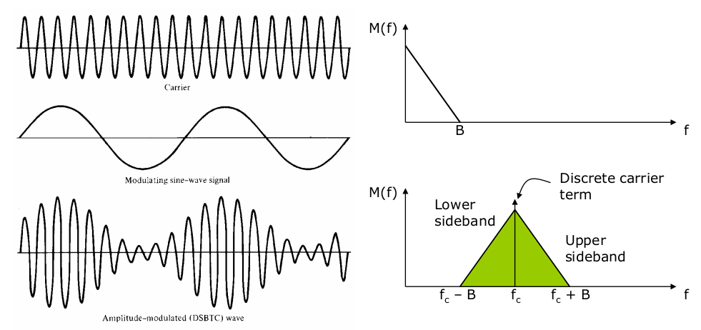
8.3.1. Điều biên
Ps = Pc(1 +SQR(na)/2)

Slide 31
8.3.2. Điều chế góc
Điều chế góc bao gồm điều chế tần số (điều tần) và điều chế pha (điều pha) có vật mang:
Điều tần làm cho tần số của vật mang thay đổi tỷ lệ thuận với dữ liệu hay đạo hàm của pha của vật mang tỷ lệ thuận với dữ liệu:
m(t) là dữ liệu (bản tin) được truyền.
Điều chế pha làm cho pha của vật mang thay đổi tỷ lệ thuận với dữ liệu

Slide 32
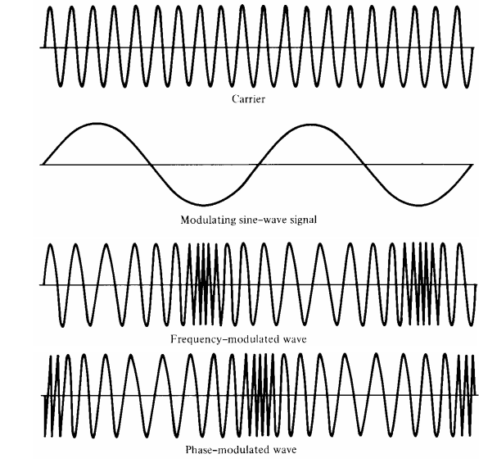
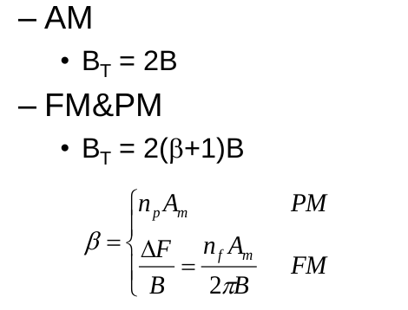
8.3.2. Điều chế góc
.
B: Dải phổ của dữ liệu, Am: biên độ dữ liệu.

Slide 33
8.3.2. Điều chế góc
Lý thuyết tín hiệu chứng minh được tín hiệu điều pha có khả năng chống nhiễu cao hơn điều tần và điều tần chống nhiễu tốt hơn điều biên
Độ phức tạp của tín hiệu điều chế góc cao hơn hơn điều biên
Băng tần của điều tần và điều pha lớn hơn điều biên
Máy thu điều pha chỉ cần thu một tần số với pha biến đổi nên dễ thực hiện hơn.

Slide 34
8.4. Mã hóa dữ liệu trong trường hợp dữ liệu số - tín hiệu tương tự
Đây là trường hợp cần chuyển dữ liệu số lên truyền trên đường truyền tương tự. Trong trường hợp này vật mang thường chọn là hình sin có 3 tham số biên độ, tần số và pha sẽ bị điều chế theo dữ liệu và sẽ có điều chế biên độ số, điều chế tần số số, điều chế pha số (khi dữ liệu là tương tự thì gọi là điều chế tương tự, khi dữ liệu là số sẽ gọi là điều chế số)
Điều chế số sẽ làm cho giá trị tham số sẽ làm cho giá trị tham số thay đổi nhảy bậc giá tỷ lệ thuận của dữ liệu nên bộ điều chế được tổ chức ở dạng các khóa chọn các vật mang có giá trị tham số tương ứng với giá trị của dữ liệu. Các phương pháp điều chế sẽ được gọi là khóa dịch chuyển thâm số. Có 3 phương pháp: Khóa dịch biên độ (Amplitude Shift Keying), khóa dịch tần số (Frequency Shift Keying), khóa dich tần số (Phase Shift Keying) tương ứng với điều biên số, điều tần sô, điều pha số.

Slide 35
8.4. Mã hóa dữ liệu trong trường hợp dữ liệu số - tín hiệu tương tự
Để tăng tốc truyền, việc cải tiến các kỹ thuật điều chế số được sử dụng. Các cải tiến cơ bản là sử dụng nhiều tín hiệu khác pha nhau có các điểm pha cách đều nhau một góc pha qui định (điều chế pha cầu phương Quadratic Phase Shift Keying), mỗi điểm pha mang một giá trị dữ liệu và kết hợp QPSK với ASK.
Để cải thiện dải phổ của tín hiệu điều chế, việc làm giảm các điểm đột biến tín hiệu được sử dụng.

Slide 36
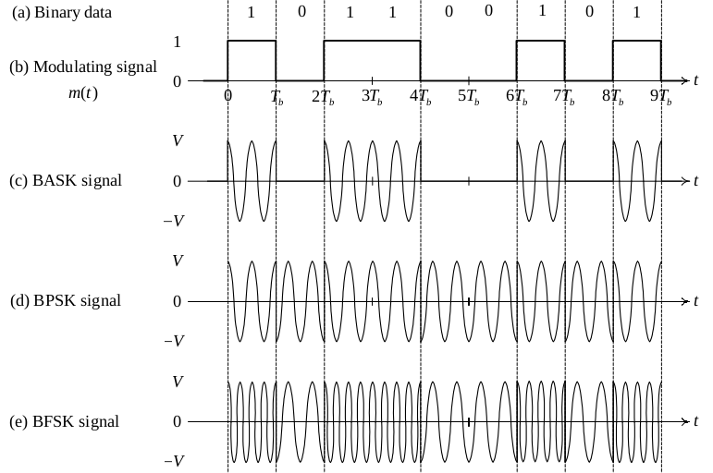
8.4. Các tín hiệu Điều chế số nhị phân
.

Slide 37
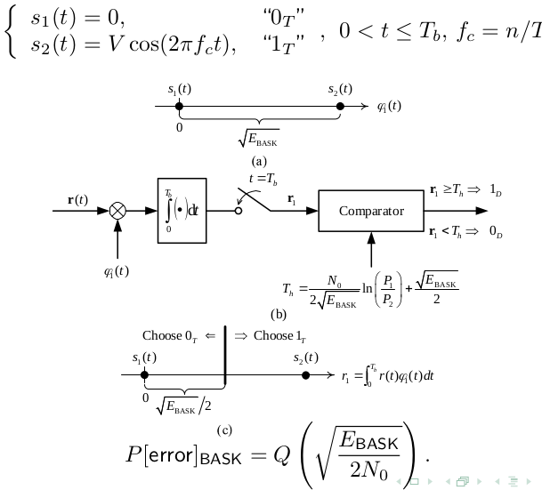
8.4. BASK
.

Slide 38
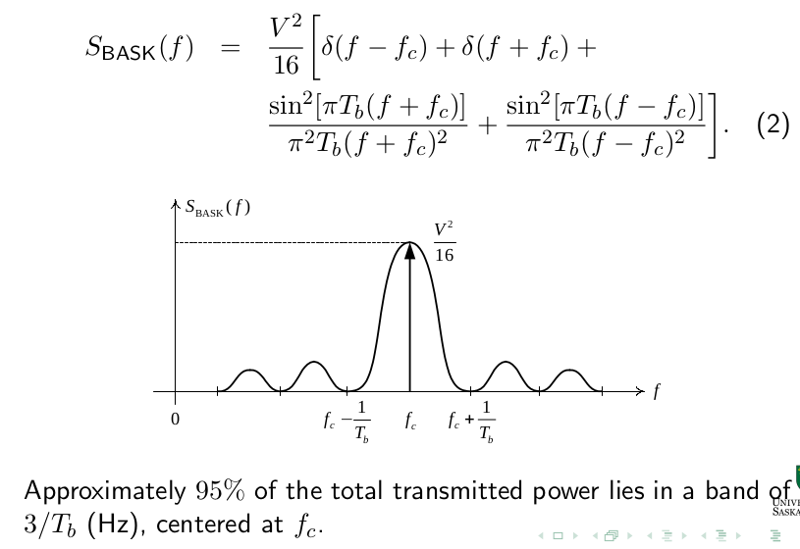
8.4. Phổ của tín hiệu ASK
.

Slide 39
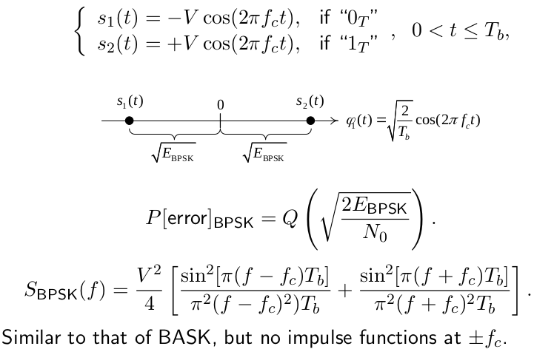
8.4. BPSK
.

Slide 40
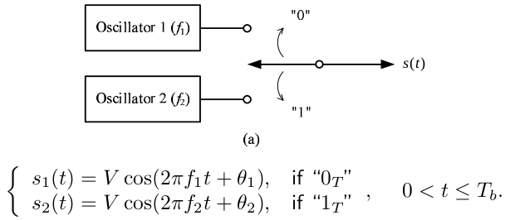


8.4.FSK
Di tần tối thiểu (quãng cách tần số tối thiểu) giữa f1 và f2 cho FSK coherent
Di tần tối thiểu cho FSK non coherent

Slide 41
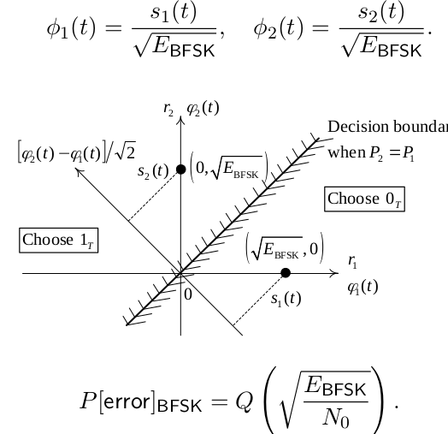
8.4. FSK
.

Slide 42
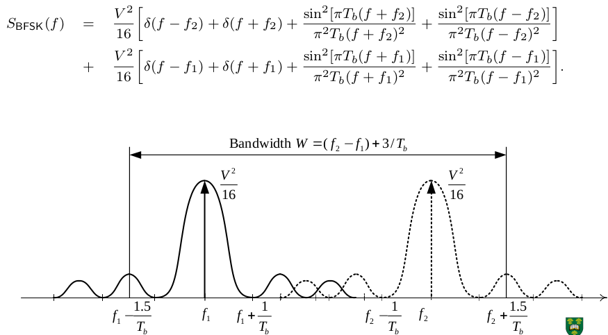
8.4. FSK
.

Slide 43
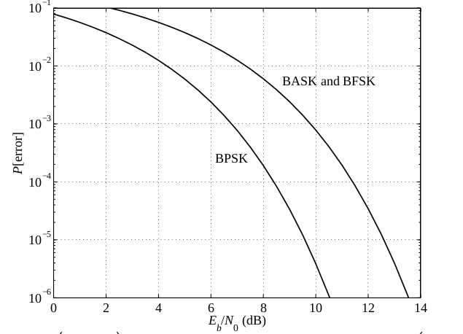
8.4.
.

Slide 44
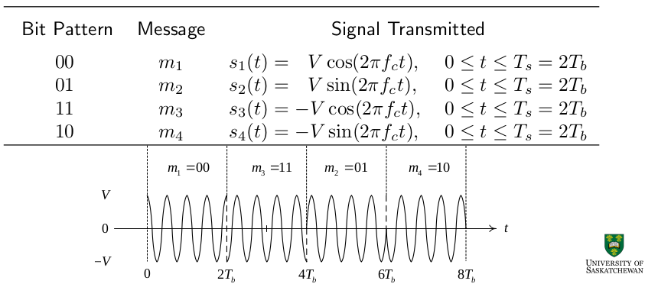
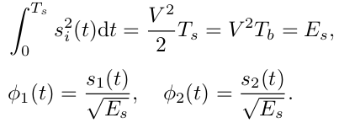
8.4. QPSK
QPSK sử dụng bốn điểm pha để mang 4 giá trị dữ liệu tương đương với 4 chuỗi nhị phân 00, 01, 10, 11. Vì vậy, chu kỳ tín hiệu là 2 chu kỳ bit (Ts = 2Tb) hoặc nếu giữ TS = Tb thì toocs độ truyền bit tăng gấp đôi.

Slide 45
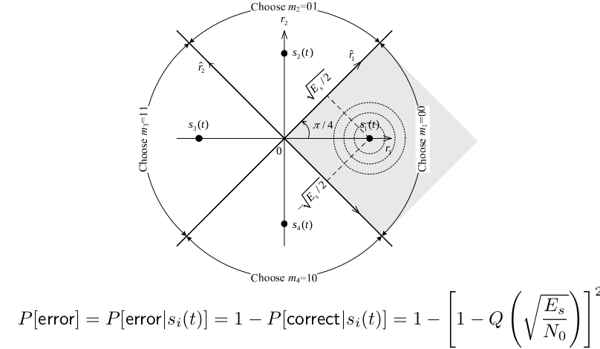
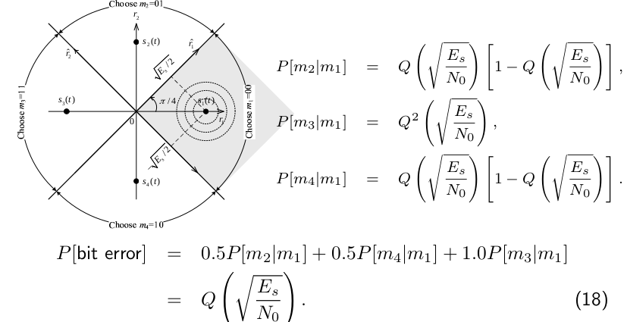
8.4. QPSK
chuỗi dữ liệu (bản tin) m1 = 00, m2 = 01, m3 = 11, m4 = 10. Sai1 bít sẽ chuyển từ m1 thành m2 hoăc m4. Sai 2 bít sẽ chuyển m1 thành m3.

Slide 46
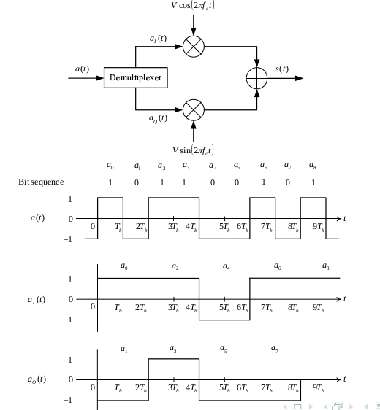
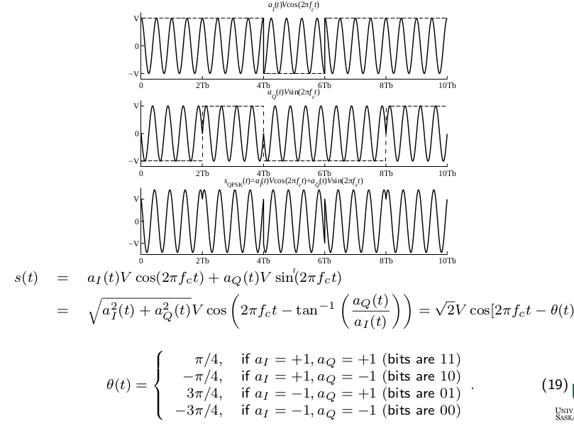
8.4. QPSK
Triển khai QPSK trong thực tế: chuỗi bít đồng pha là bít 1, 3, 5,.., chuỗi bit trực pha là bit 2, 4, ..

Slide 47
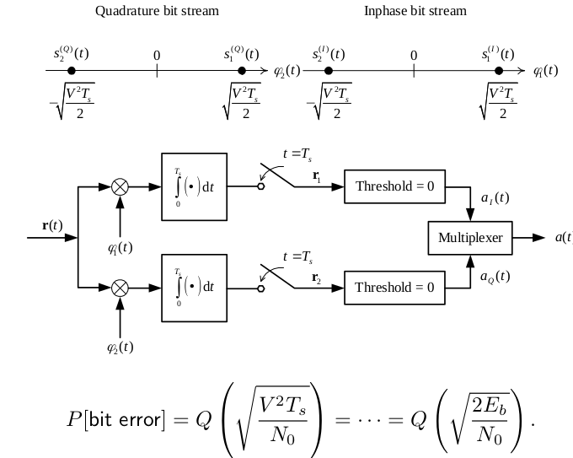
8.4. QPSK
.

Slide 48
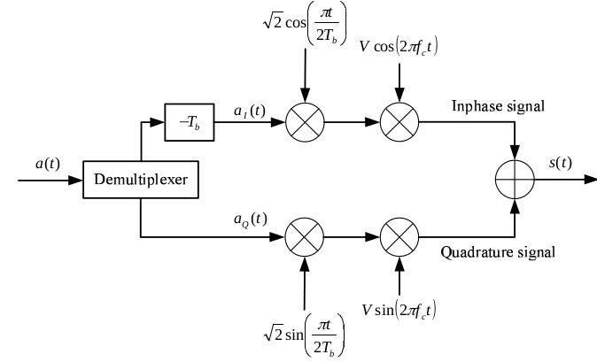
8.4. Khóa dịch pha tối thiểu Minimum Shift Keying
Tín hiệu QPSK có đổi pha khá đột ngột, nên phổ của nó sẽ khá rộng. Để cải thiện, cần giảm sự đổi pha đột ngột.
Giải pháp là làm cho dữ liệu không thay đổi đọt ngột bằng cách sử dụng hàm cửa sổ sin và cosin cho dữ liệu nghich pha và đồng pha.

Slide 49
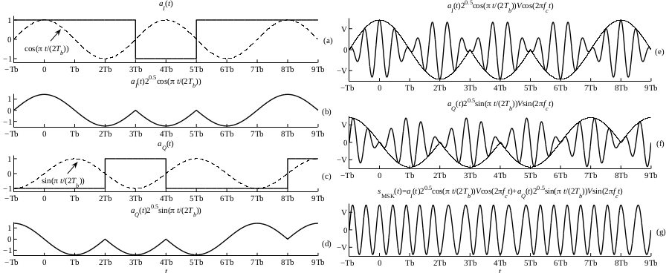
8.4. Khóa dịch pha tối thiểu (MSK)
.

Slide 50
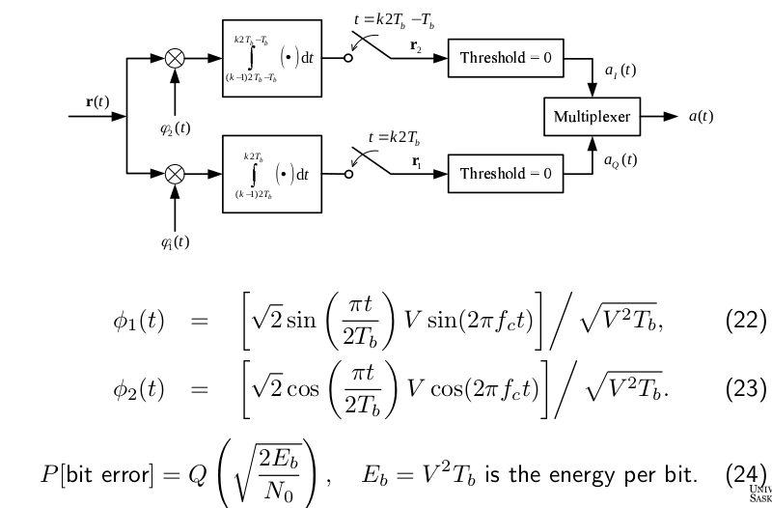
8.4. MSK
.

Slide 51
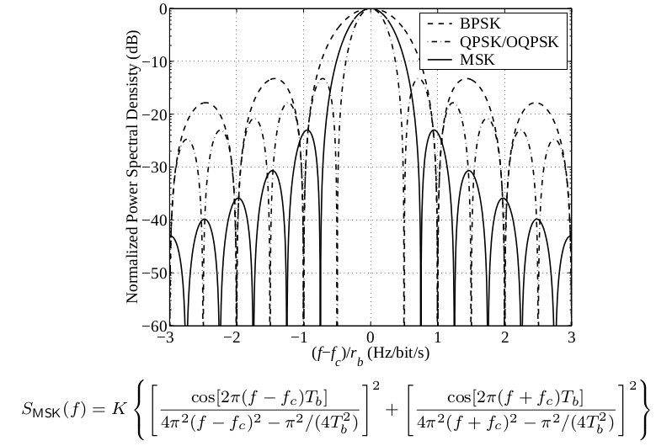
8.4. MSK
.

Slide 52
8.4. Khóa dịch pha cầu phương Quadratic Amplitude Shift Keying
Khóa dịch biên độ cầu phương QASK là giải pháp kết hợp khóa dịch pha cầu phương với khóa dịch biên độ. Cụ thể, giải pháp này sẽ sử dụng nhiều tín hiệu có các biên độ khác nhau và với mỗi biên độ lại sử dụng nhiều tín hiệu có các pha cách đều nhau một góc pha qui định.
Tín hiệu QASK sẽ có nhiều tín hiệu có cả biên độ và pha khác nhau. Các tín hiệu QASK thường được biểu diễn trên đồ hình, mà mỗi tín hiệu được coi là 1 điểm là đầu mút của vector tín hiệu có gốc là tâm điểm của đồ thị. Các điểm tín hiệu có cùng biên độ sẽ nằm trên một đường tròn có bán kính biểu diễn biên độ tín hiệu. Các điểm tín hiệu có cùng pha sẽ nằm trên cùng một tia có cùng góc pha so với trục thực.
Thường tín hiệu QASK có các điểm tín hiệu cùng biên độ thì không cùng pha (hay cùng pha thì khác biên độ) để tăng quãng cách tín hiệu.

Slide 53
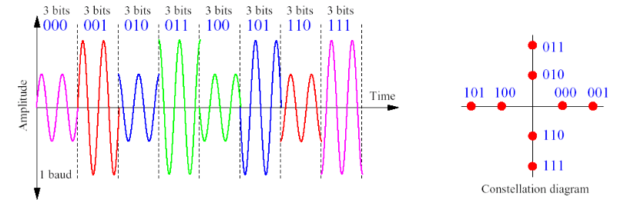
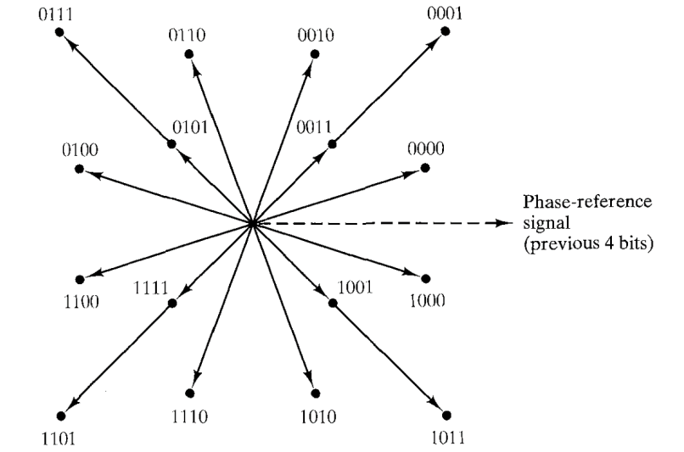
8.4. QASK
Ví dụ tín hiệu QASK 8 và 16 tín hiệu (mỗi tín hiệu dùng mang chuỗi bit n = log2(số tín hiệu):

Slide 54
8.5. Mã hóa dữ liệu Dữ liệu tương tự - Tín hiệu số
Đây là trường hợp truyền dữ liệu qua đường truyền số. Để có thể truyền được, dữ liệu phải chuyển thành tín hiệu số.
Việc chuyển dữ liệu tương tự thành tín hiệu số luôn có yêu cầu tối thiểu hóa số ký hiệu được sử dụng để biểu diễn dữ liệu. Vì vậy mã hóa trong trường hợp này, phải đồng thời thực hiện số hóa tín hiệu và nén dữ liệu.
Việc kết hợp số hóa với nén dữ liệu được xét trong phần mã hóa nguồn cho nguồn liên tục với rất nhiều giải pháp và nói chung các giải pháp này có phụ thuộc từng loại dữ liệu cụ thể.

